Slide 1
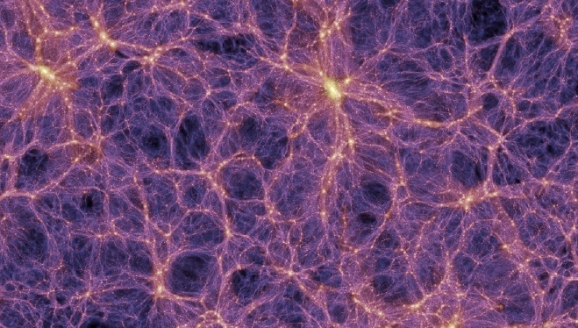
GENERALIZED EXTREME VALUE DISTRIBUTION
Alex S. A. Pessoa
José Huisacayna Soto

Slide 2

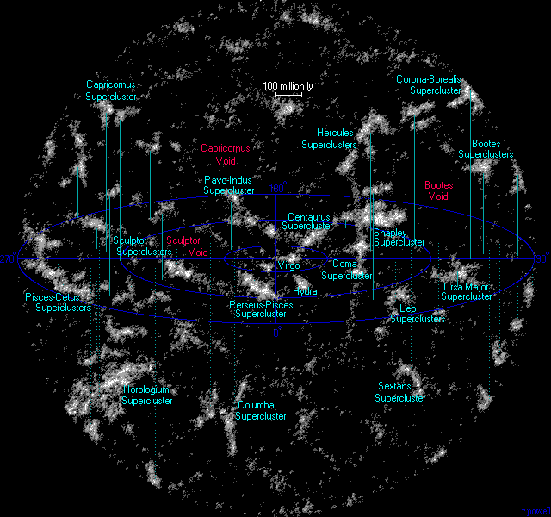
GENERALIZED EXTREME VALUE DISTRIBUTION

Slide 3
GENERALIZED EXTREME VALUE DISTRIBUTION
Teoria de Valores Extremos
É um ramo da estatística que trata dos desvios extremos da média das distribuições de probabilidade
Exemplos:
Flutuações na concentração em turbulências Lagrangianas
Fluxos intensos (inundações)
Grandes incêndios
Eventos mutacionais durante a evolução
Tamanho de ondas anormais
Riscos diários de mercado
Cosmologia

Slide 4
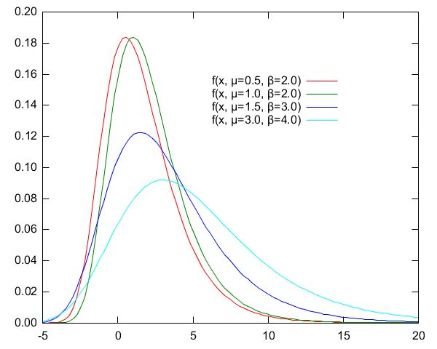
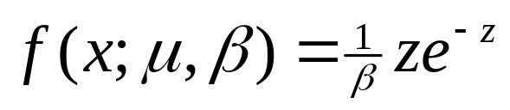
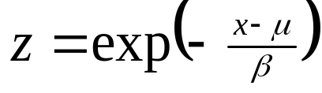
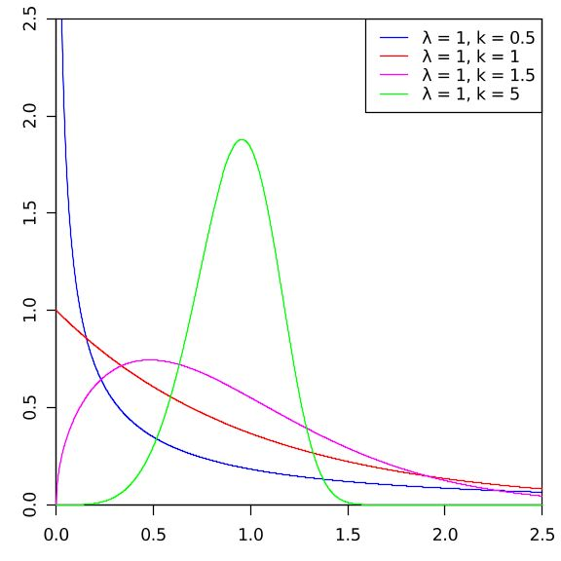
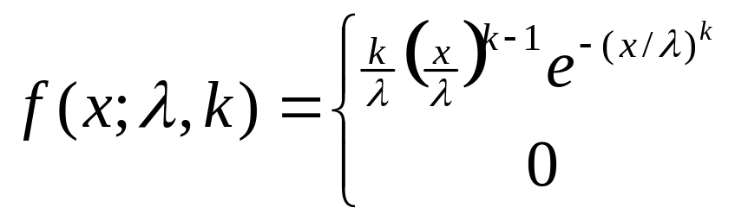
GENERALIZED EXTREME VALUE DISTRIBUTION
Exemplos matemáticos:
Distribuição de Gumbel
onde
Distribuição de Weibull
, x ≥ 0
, x < 0

Slide 5
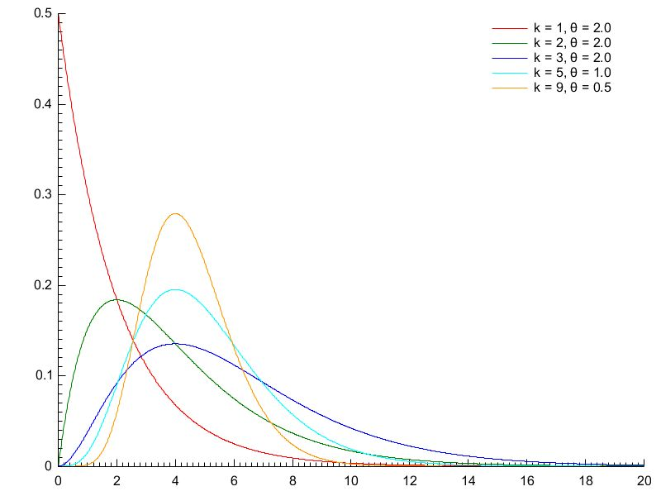
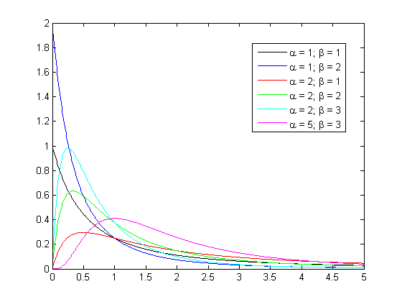
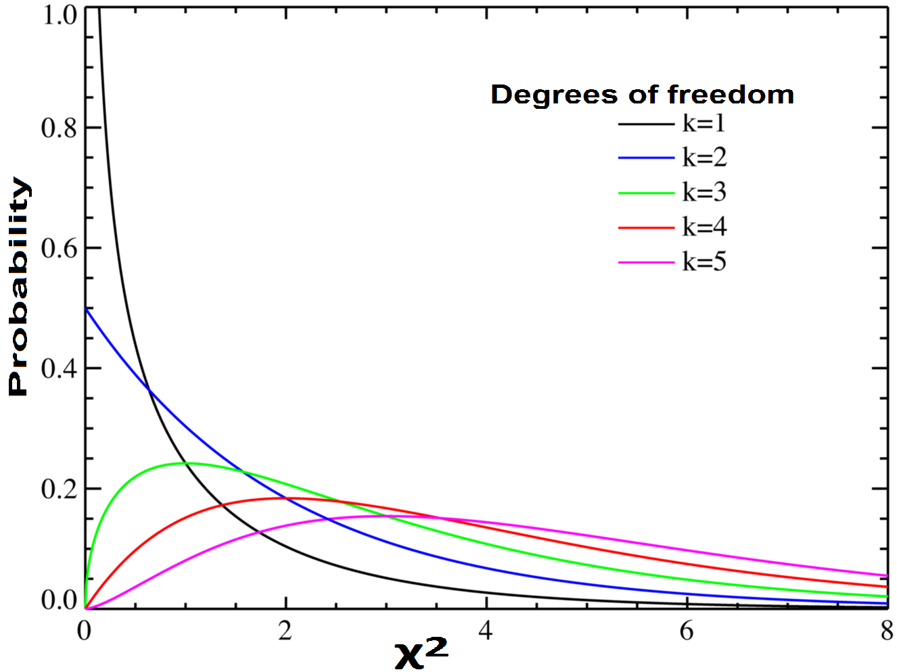
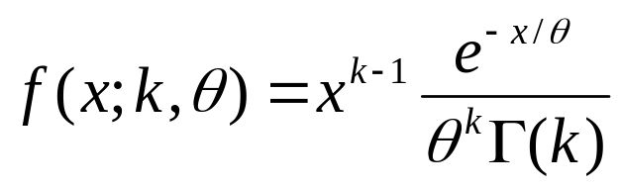
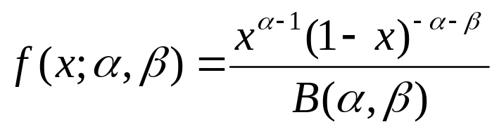
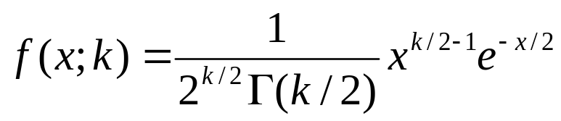
GENERALIZED EXTREME VALUE DISTRIBUTION
Exemplos matemáticos:
Distribuição Gamma
Distribuição Beta invertida
Distribuição Chi-quadrado

Slide 6
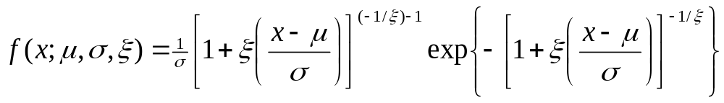
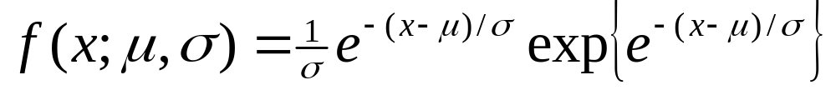
GENERALIZED EXTREME VALUE DISTRIBUTION
Distribuição generalizada de valor extremo
Função densidade:
, ξ ≠ 0
e
se ξ = 0
onde μ ∈ ℜ é o parâmetro de localização, σ > 0 é o parâmetro de escala e ξ é o parâmetro de forma

Slide 7
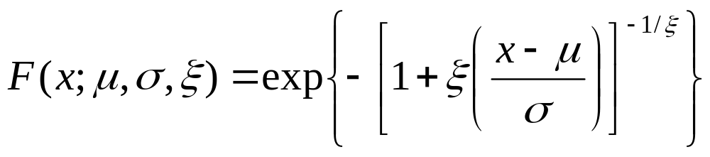
GENERALIZED EXTREME VALUE DISTRIBUTION
Distribuição generalizada de valor extremo
Função de Distribuição Cumulativa

Slide 8
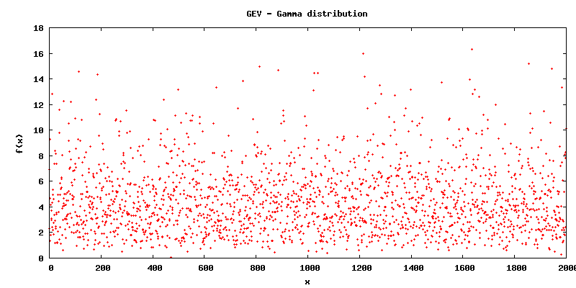
GENERALIZED EXTREME VALUE DISTRIBUTION
Experimentos
Distribuição Gamma
# gammarand.m
r = 1.5*randg(3,2000,1);
save "pgamma3-15.dat" r;

Slide 9
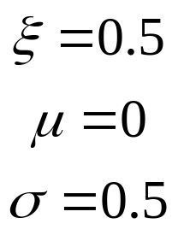
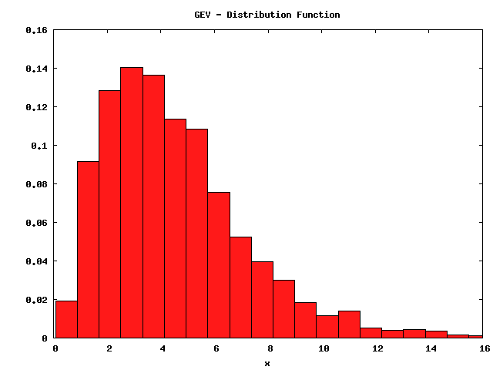
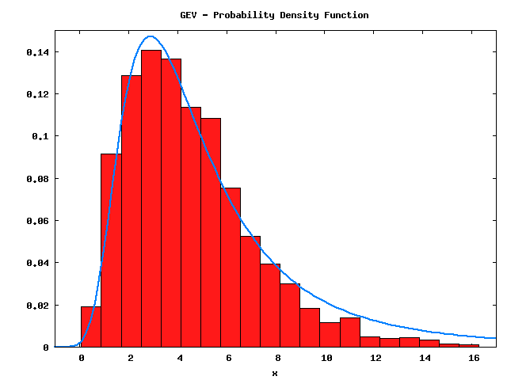
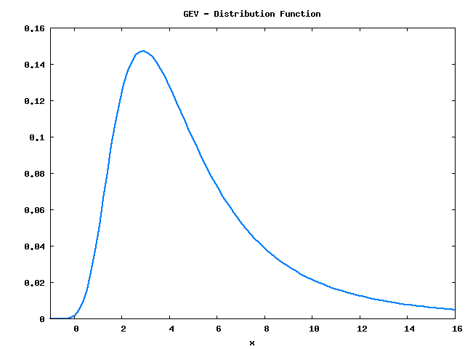
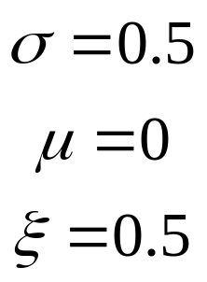
GENERALIZED EXTREME VALUE DISTRIBUTION
Experimentos
Distribuição Gamma
com GEV (ξ ≠ 0):

Slide 10
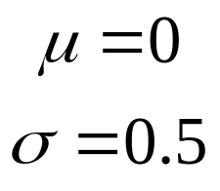
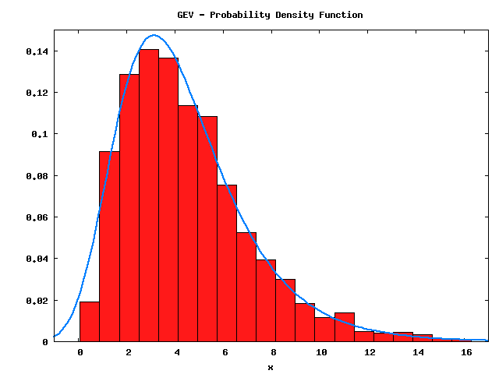
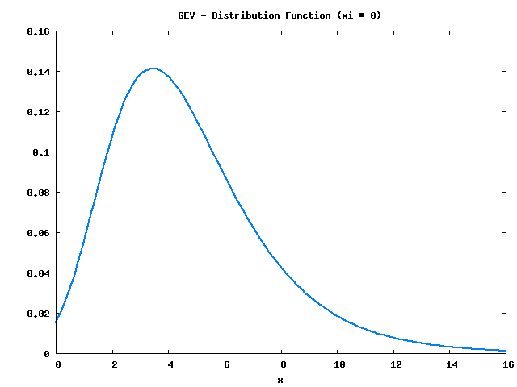
GENERALIZED EXTREME VALUE DISTRIBUTION
Experimentos
Função de distribuição
com GEV (ξ = 0):

Slide 11
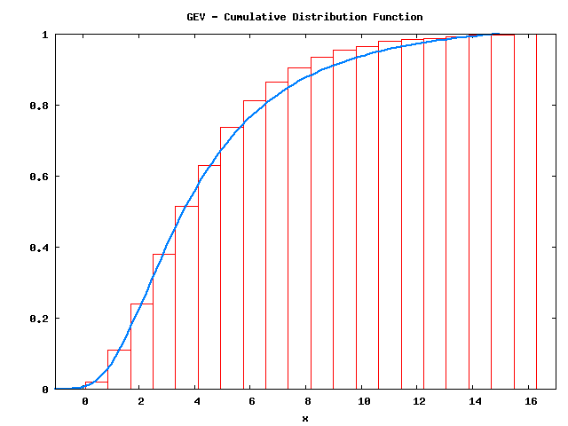
GENERALIZED EXTREME VALUE DISTRIBUTION
Experimentos
Função de distribuição cumulativa

Slide 12
GENERALIZED EXTREME VALUE DISTRIBUTION
Experimentos
Os algoritmos:
// histogram.c for (int j=0; j<Nbins; j++) {
v1 = Vmin + j*step;
int main() { v2 = Vmin + (j+1)*step;
int Nbins, nn, y[NB]; nn = 0;
double Vmax, Vmin, step, hist, mstep, column1[N]; for (int k=1; k <= N; k++) {
double v1, v2, x[NB]; if ((v1 <= column1[k]) && (column1[k] < v2))
nn = nn + 1;
ifstream fData("diff5pgamma3-15.dat",ios::in); }
x[j] = v1 + mstep;
Nbins = NB; if (j == (Nbins-1)) y[Nbins-1] = nn+1;
Vmax = MAX; else y[j] = nn;
Vmin = MIN; }
step = (Vmax - Vmin)/Nbins;
mstep = step/2.0; for (int l=0; l<Nbins; l++) {
if (RF == 1) printf("%5.3f %f\n", x[l], (float) y[l]/N);
for (int i=1; i <= N; i++) { else printf("%5.3f %d\n", x[l], y[l]);
fData >> column1[i]; }
}
}

Slide 13
GENERALIZED EXTREME VALUE DISTRIBUTION
Experimentos
Os algoritmos:
# pdfGEV0.gp
set terminal png medium
set output "pdf-GEV0.png"
set title 'GEV - Probability Density Function'
set xlabel 'x'
set xrange [-1:17]
set yrange [0:0.15]
set style fill solid 0.9 border -1
sigma = 2.1
#xi = 0.3
xi = 0
mu = 3.15
isigma = 1/sigma
beta(x) = (x - mu)/sigma
# For xi != 0:
# t(x) = (1 + xi*beta(x))**(-1/xi)
# For xi = 0:
t(x) = exp(-beta(x))
f(x) = 0.841*isigma*(t(x)**(xi+1))*exp(-t(x))
plot 'histgammaR3-15.dat' using 1:2 with boxes notitle, \
f(x) lt 3 lw 2 notitle

Slide 14
GENERALIZED EXTREME VALUE DISTRIBUTION
Experimentos
Os algoritmos:
// cdfgamma.cpp
int main(){
double column1[N], column2[N];
ifstream fData("histgammaR3-15.dat",ios::in);
for (int i=0; i < N; i++) fData >> column1[i] >> column2[i];
column2[-1] = 0;
for (int j=0; j < N; j++) column2[j] = column2[j] + column2[j-1];
for (int l=0; l < N; l++) printf("%5.3f %6.4f\n", column1[l], column2[l]);
}

Slide 15
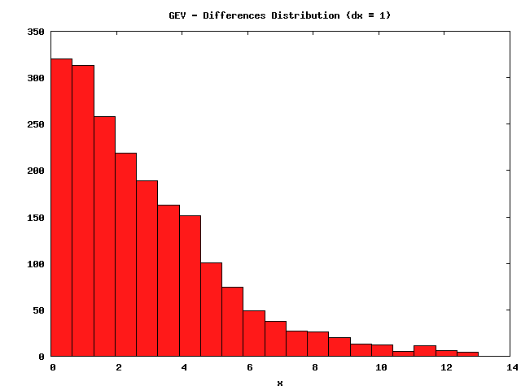
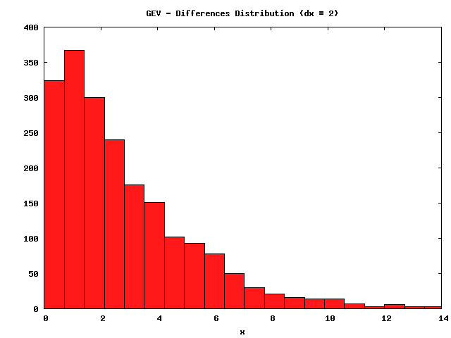
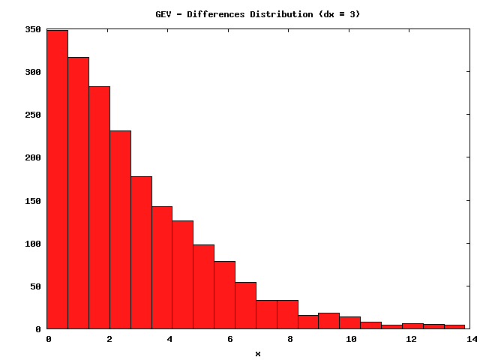
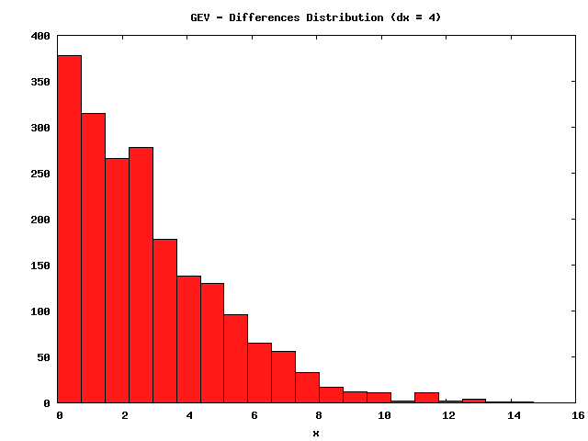
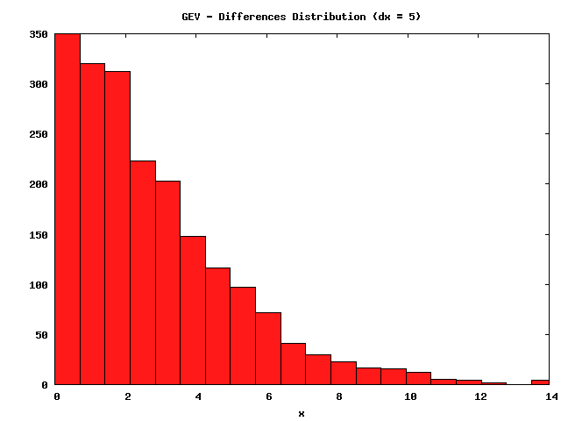
GENERALIZED EXTREME VALUE DISTRIBUTION
Experimentos
Distribuição das diferenças

Slide 16
GENERALIZED EXTREME VALUE DISTRIBUTION
Experimentos
Distribuição das diferenças
// differences.cpp calcula as diferenças
/int main(){
int i, j;
double diff[N], col1[N];
int Nlines = N;
for (int j=1; j<=Nlines; j++) {
fData1 >> col1[j];
}
for (int i=1; i<=Nlines-5; i++) {
diff[i] = col1[i] - col1[i+5];
diff[i] = fabs(diff[i]);
fprintf("%9.7f\n", diff[i]);
}
fData1.close();
return 0;
}

Slide 17
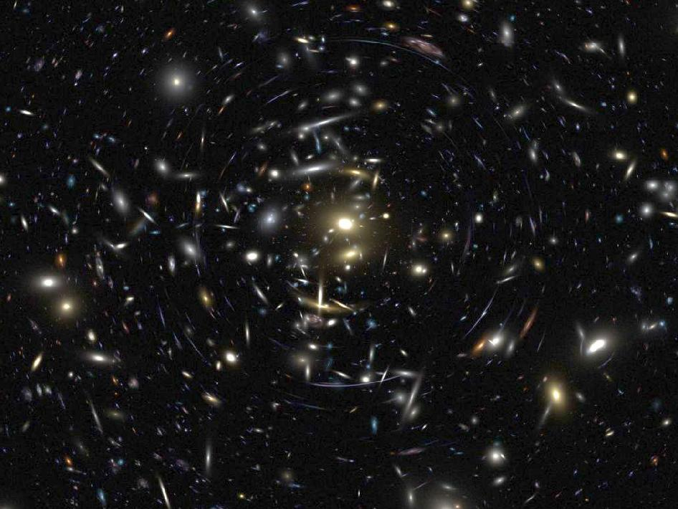
FIM

